Slide 1
Capitulo II Del ambiente y los recursos naturales
Curso: Personal Social
Presentación de Artículos 66 y 68 - Constitución Política del Perú
Johan Sánchez Caro
5to B

Slide 2
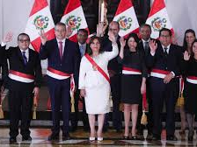
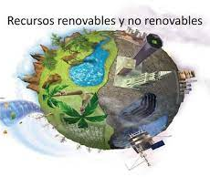
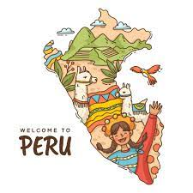
ARTICULO 66
LOS RECURSOS NATURALES SON PATRIMONIO DEL PERU
El ESTADO PERUANO ES SOBERANO EN SU APROVECHAMIENTO

Slide 3
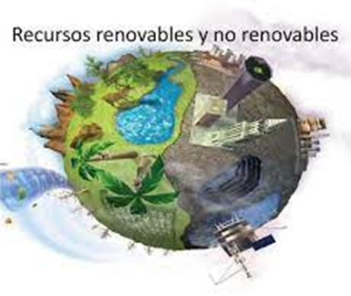
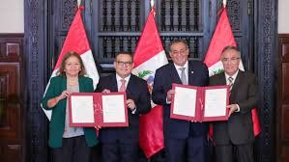
POR LEY ORGANICA SE FIJA LAS CONDICIONES EN SU UTILIZACION
LA CONCESIÓN OTORGA A SU TITULAR UNA NORMA REAL, SUJETO A DICHA NORMA LEGAL

Slide 4
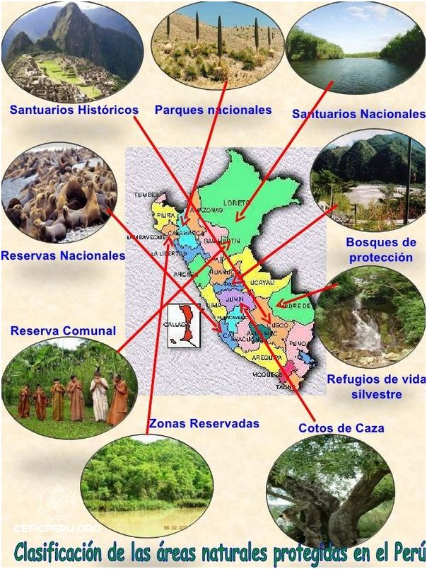
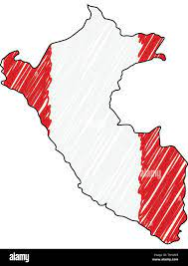
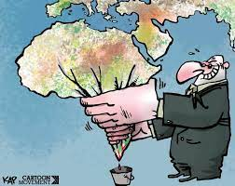
ARTICULO 68
EL ESTADO CUIDA LAS AREAS NATURALES PROTEGIDAS
MACHUPICCHU - CUSCO
PARACAS - PISCO
EL ESTADO DEBE CONSERVAR LA DIVERSIDAD BIOLOGICA

Slide 5
¡GRACIAS!

